Slide 1



Le complicanze della colecistectomia laparoscopica:
i dati della letteratura
Dott.ssa Gaia Peluso
Ospedale Buon Consiglio Fatebenefratelli, Napoli
19-20 Febbraio 2026

Slide 2
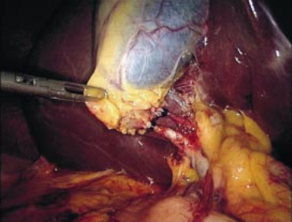
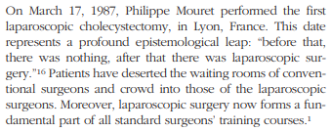
Colecistectomia laparoscopica
La Colecistectomia Laparoscopica (VLC) è una delle operazioni chirurgiche più diffusa al mondo.
Negli Stati Uniti circa 750.000 e in Europa circa 900.000 colecistectomie sono eseguite annualmente
Abdallah, BMC Surg. 2025

Slide 3
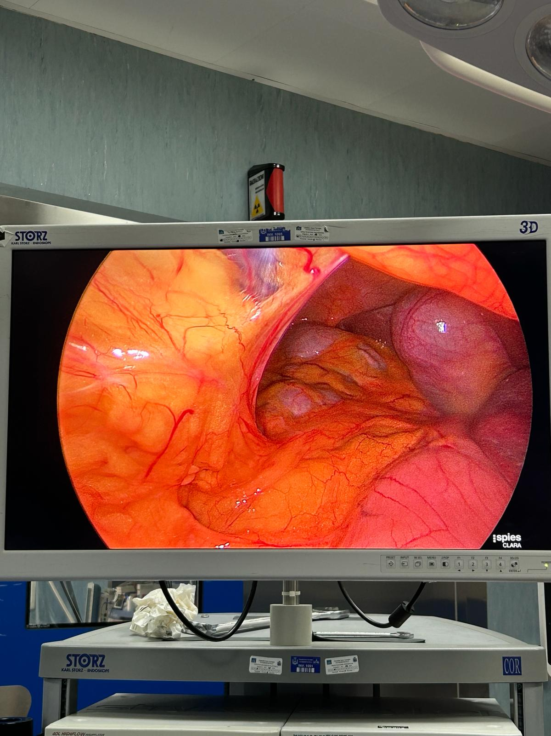
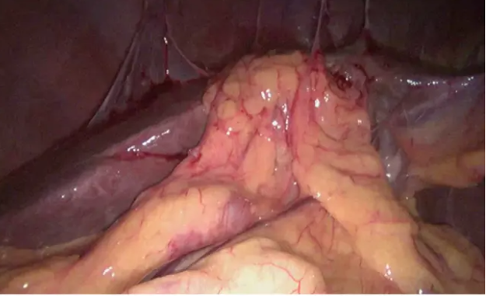
Colecistectomia laparoscopica
La VLC può presentare un ampio spettro di difficoltà tecniche. Nella sua forma più semplice, si tratta di una procedura rapida e standardizzata; tuttavia, nella sua forma più complessa, può presentare notevoli difficoltà chirurgiche.

Slide 4
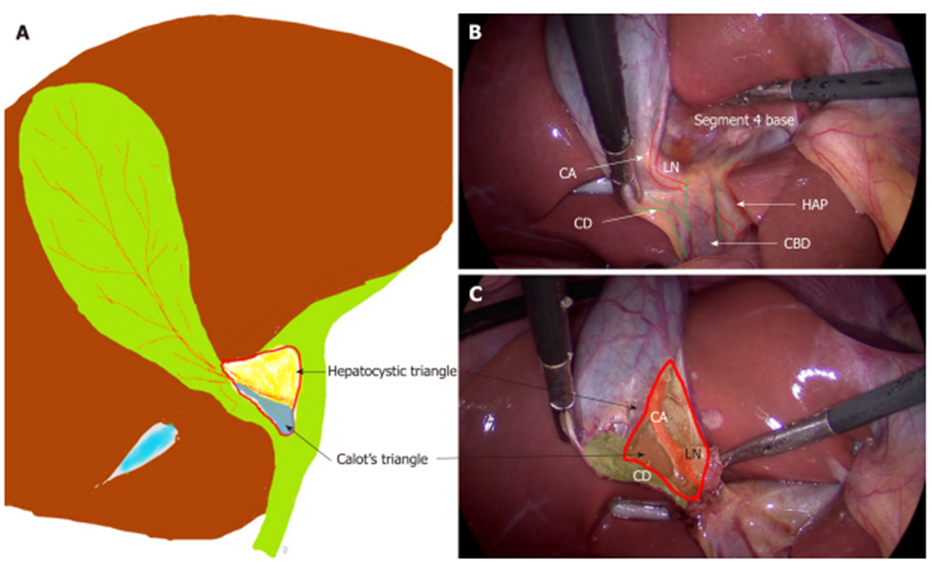
Anatomia chirurgica
Triangolo Epatocistico
Area della dissezione per raggiungere la Critical View of Safety
Contiene l’arteria cistica, una porzione variabile dell’arteria epatica destra, il linfonodo cistico e tessuto adiposo
Triangolo di Calot
Triangolo della colecistectomia
Sede degli elementi del peduncolo cistico
Gupta, World J Gastrointest Surg. 2019
Notes:
È imperativo per il chirurgo la conoscenza dell’anatomia, delle comuni varianti anatomiche e delle possibili distorsioni anatomiche in caso di infiammazione
4

Slide 5
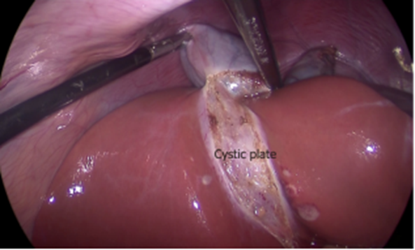
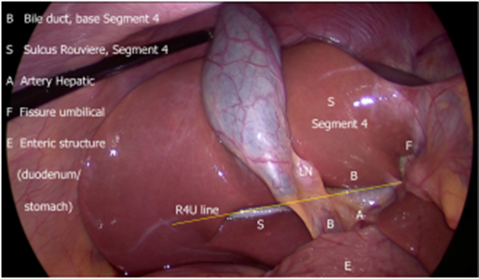
Anatomia chirurgica
Piano Cistico
Sottile guaina fibrosa situata nel letto della colecisti e in continuità con la lamina ilare e la guaina glissoniana
del peduncolo portale destro.
Dovrebbe rimanere intatta, apparendo come una struttura biancastra o grigiastra nel
letto della colecisti.
Una sua lesione può determinare sanguinamenti importanti in particolare se i tributari terminali della vena epatica media sono danneggiati
Solco di Rouviere
Solco di 2-3 cm sulla superficie inferiore del lobo destro del fegato, a destra dell'ilo epatico, anteriormente al processo caudato, descritto per la prima volta da Henri Rouviere nel 1924.
Identificabile nell'82% dei soggetti, tipicamente contiene la triade portale destra o i suoi rami
Importante punto di riferimento anatomico fisso che aiuta a orientare il chirurgo durante la LC.
Gupta, World J Gastrointest Surg. 2019
Notes:
È imperativo per il chirurgo la conoscenza dell’anatomia, delle comuni varianti anatomiche e delle possibili distorsioni anatomiche in caso di infiammazione
5

Slide 6
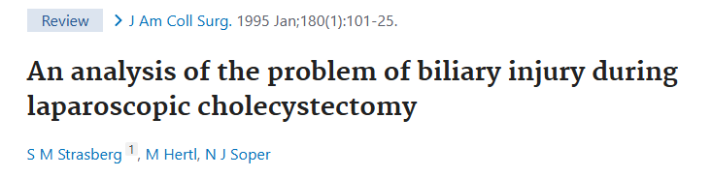
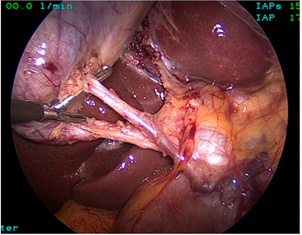
Critical View of Safety
1. Il triangolo di Calot deve essere aperto e deve essere rimosso il tessuto adiposo
2. Dissezione della parte inferiore della colecisti dal cystic plate
3. Solo due strutture entrano nella colecisti (Dotto Cistico e Arteria Cistica)
Sanford, J Am Coll Surg. 2014
Notes:
6

Slide 7
Colecistectomia Laparoscopica: complicanze
C
O
M
P
L
I
C
A
N
Z
E
Lesioni delle vie biliari
Emorragie
Lesioni viscerali

Slide 8
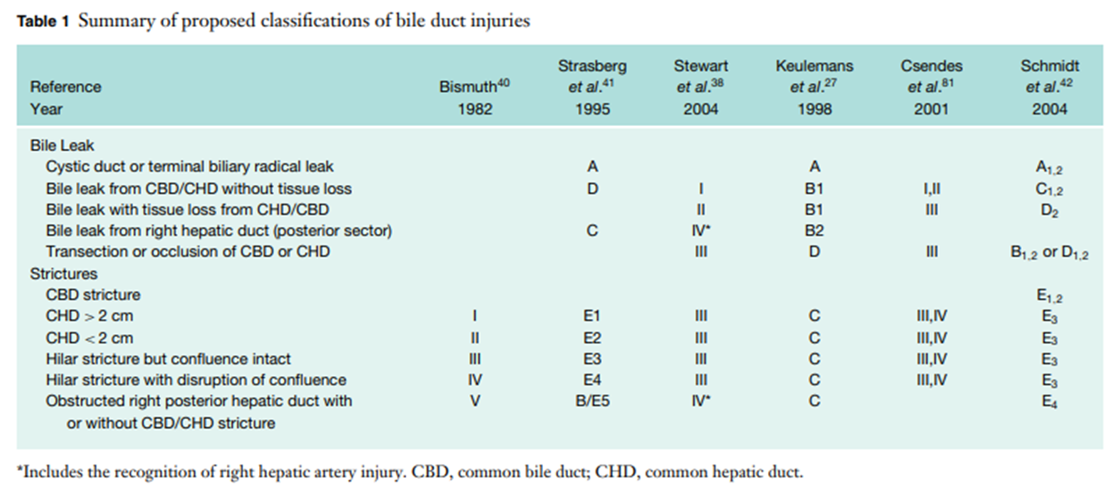
Lesioni delle vie biliari
La complicanza più temuta è la lesione della via biliare principale (VBP)
L’incidenza delle lesioni maggiori è 0,1% nelle VLC elettive e 0,3% in quelle d’urgenza
Considerate tutti i tipi di lesioni, l’incidenza sale allo 0,4% per le VLC elettive e allo 0,8% per gli interventi in urgenza
Notes:
Secondo le più recenti systematic review
8

Slide 9
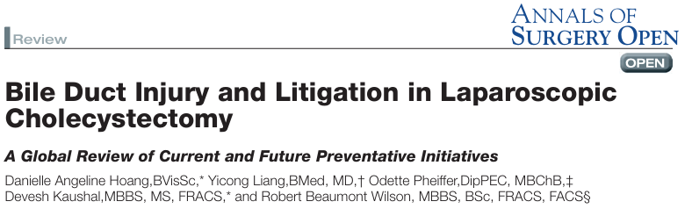
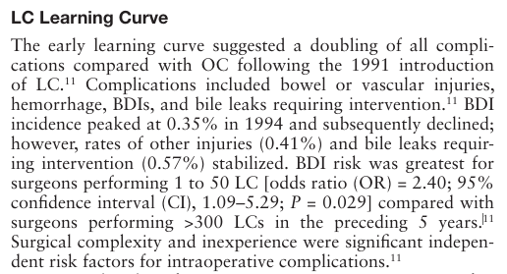
Lesioni delle vie biliari
Nel passato il rischio di complicanze biliari era maggiore nella chirurgia laparoscopica rispetto alla chirurgia open ma la tendenza si è invertita con il progredire delle conoscenze sulle tecniche mininvasive
Notes:
9

Slide 10
Lesioni delle vie biliari
La complessità chirurgica è data nella maggior parte dei casi dalla presenza di infiammazione o anomalie anatomiche
La colecistectomia «difficile» è associata ad un aumento di:
Tempo operatorio
Definizione non universalmente accettata
Frequenza di circa 26% in alcune serie
Perdite ematiche
Ospedalizzazione
Tassi di conversione
Rischio di complicanze
Costi
Mortalità
Colecisti necrotica, gangrenosa o perforata, associata alla Sindrome di Mirizzi, con tenaci aderenze che distorcono la normale anatomia
Notes:
10

Slide 11
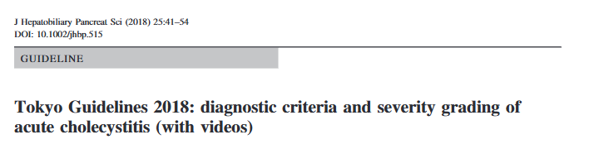
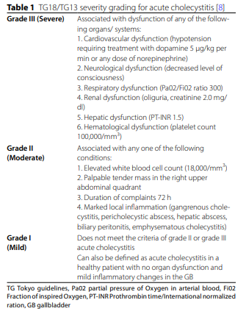
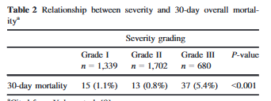
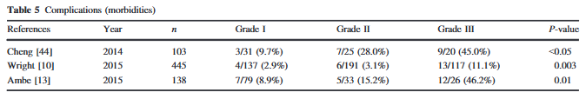
Colecistectomia laparoscopica ʺdifficileʺ

Slide 12
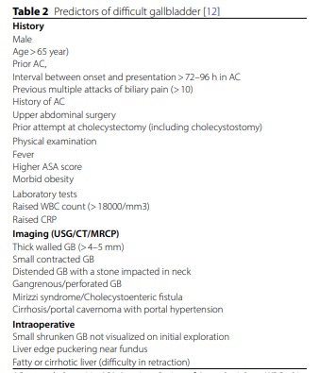
Lesioni delle vie biliari: fattori di rischio
Principali FR
Errata esposizione della colecisti
Sanguinamenti nel campo operatorio
Alterazioni anatomiche
Interpretazione errata dell’anatomia
Marcata infiammazione del peduncolo o del triangolo epatocistico
Notes:
12

Slide 13
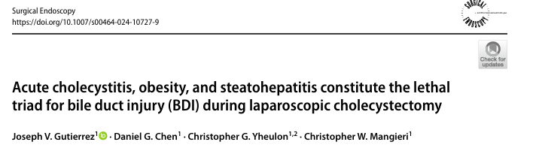
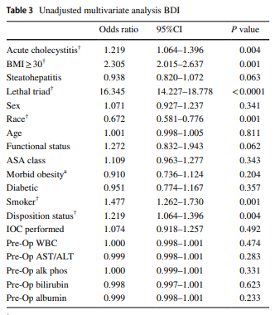

Lesioni delle vie biliari: fattori di rischio
In uno studio pubblicato ad inizio 2024 Gutierrez e colleghi hanno evidenziato una relazione statisticamente significativa tra le lesioni biliari e una triade patologica
COLECISTITE ACUTA
OBESITA’ SEVERA (BMI >30)
STEATOSI EPATICA
Notes:
13

Slide 14
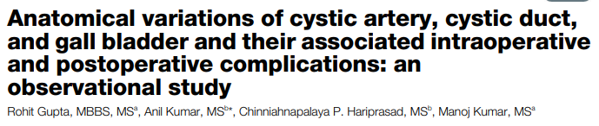
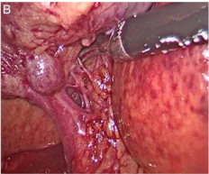
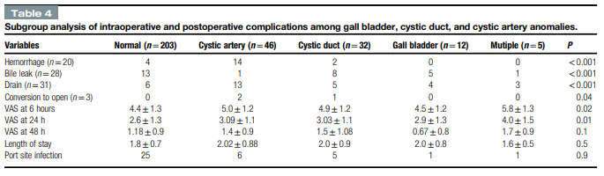
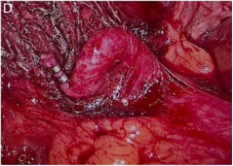
Lesioni delle vie biliari: fattori di rischio
Associazione statisticamente significativa tra complicanze bilio-vascolari e anomalie anatomiche
Notes:
14

Slide 15
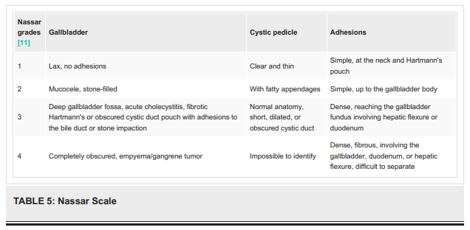
Colecistectomia laparoscopica ʺdifficileʺ
Nel corso degli anni, sono stati sviluppati diversi sistemi di punteggio per prevedere la difficoltà della LC.
Questi sistemi valutano diversi fattori clinici, radiologici, biochimici e operatori
Nassar Scale
Valuta colecisti, peduncolo cistico e aderenze, utilizzando un punteggio da 1 a 4.
Gradi Nassar >5 associati a un aumentato rischio di complicanze
Nassar, Surg Endosc. 2020
Notes:
15

Slide 16
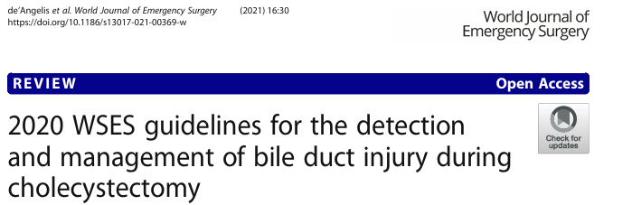
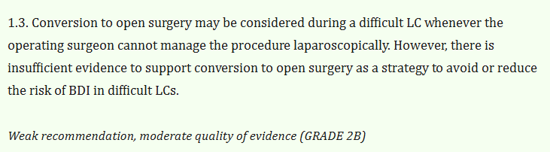
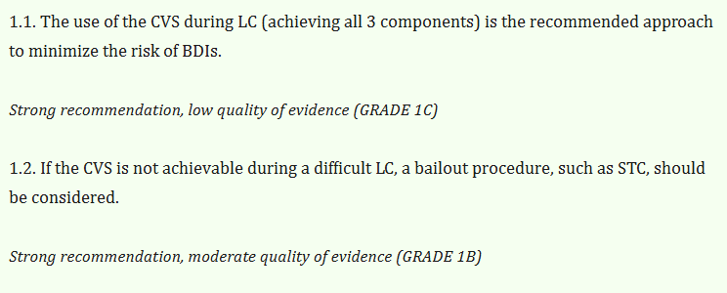
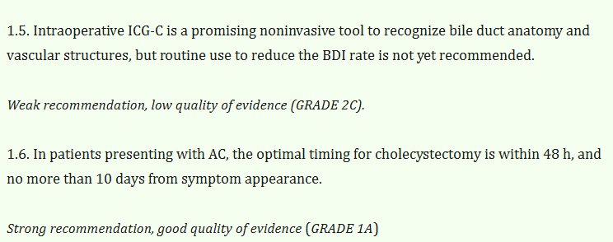
Colecistectomia laparoscopica ʺdifficileʺ
Notes:
16

Slide 17
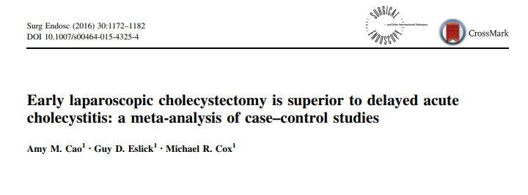
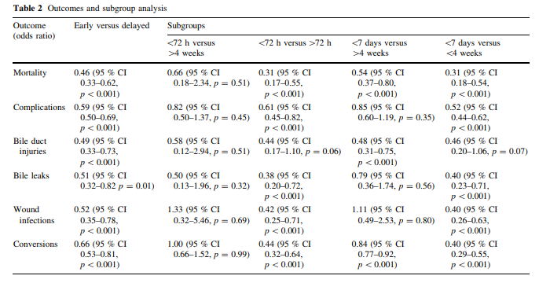
Colecistite
Notes:
17

Slide 18
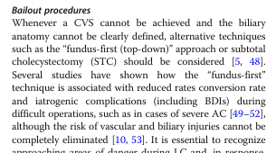
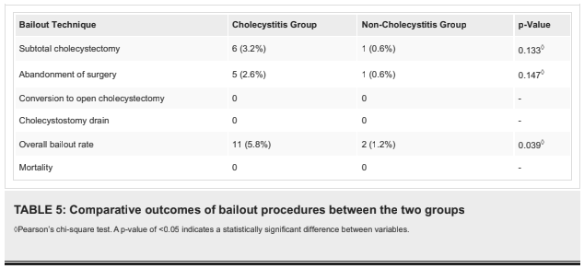
Bailout Procedures
Notes:
18

Slide 19
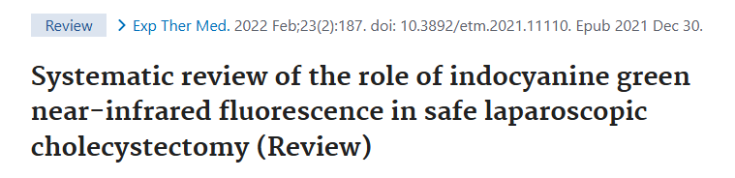
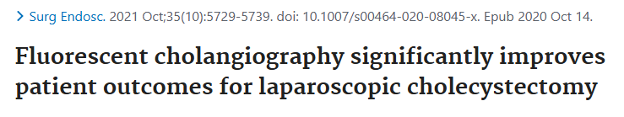
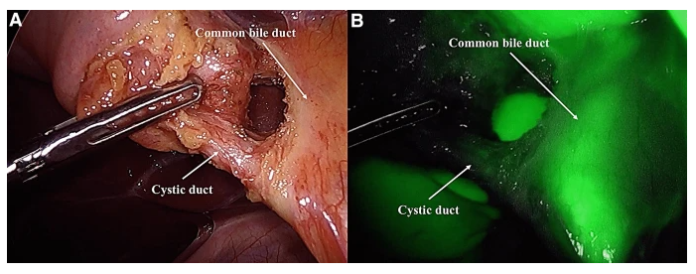
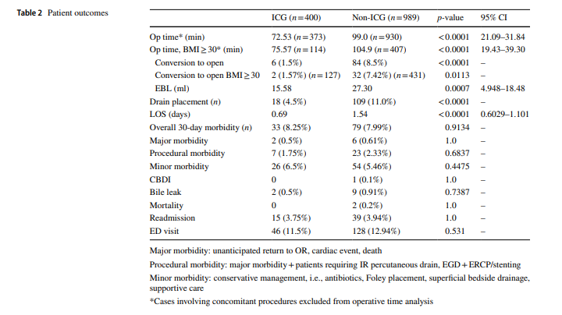
Colangiografia a fluorescenza con ICG
Notes:
19

Slide 20
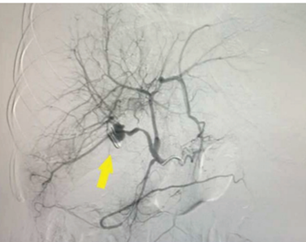
Lesioni vascolari
Meno studiate delle lesioni biliari, si presentano isolate nello 0.8 % dei casi e in contemporanea alle lesioni della VBP nel 25% dei pazienti
La più frequente manifestazione è l’emorragia intraoperatoria da lesione dell’arteria cistica (60% dei casi) o dell’arteria epatica destra.
Raro è il coinvolgimento di rami portali.
Causa meno frequente è la rottura di un aneurisma dell’arteria epatica destra che può verificarsi anche a distanza di settimane dall’intervento chirurgico
Lesioni dell’Arteria Cistica
Variazioni nel numero e nel decorso
Lesioni dell’Arteria Epatica
Emorragie massive che richiedono la conversione immediata
Chiusura erronea dell’arteria epatica destra spesso indolenti
Emorragia dal letto della colecisti o dal parenchima epatico
Frequente soprattutto nei casi di infiammazione della colecisti
Di più difficile gestione nei pazienti cirrotici
Incorretta visualizzazione per fenomeni di fibrosi o aderenze
Pericolosa per le lesioni in corso di tentativo di emostasi
Sinha, JSLS. 2023
Notes:
20

Slide 21
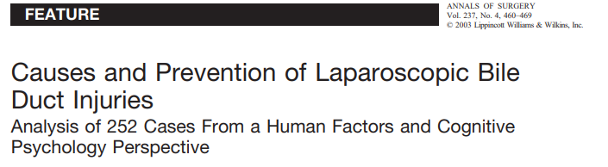
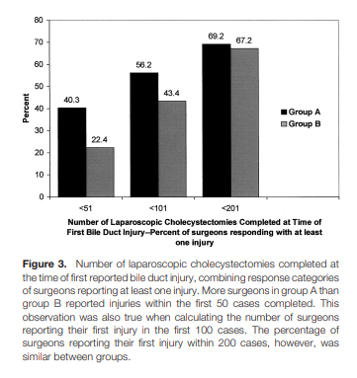
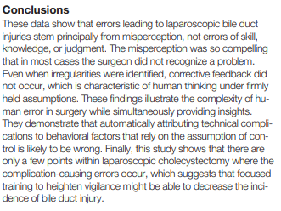
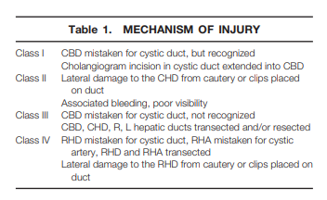
Learning Curve
La prevenzione delle complicanze biliari rimane l’aspetto più importante nella learning curve del chirurgo. Essa si raggiunge attraverso la conoscenza dei meccanismi che possono sostenere il danno, della CVS e attraverso una giusta selezione dei pazienti.
Archer, Ann Surg. 2001
Notes:
21

Slide 22
Conclusioni
Nonostante la standardizzazione, la colecistectomia laparoscopica richiede un approccio cauto e giudizioso.
Le complicanze in corso di Colecistectomia Laparoscopica sono associate ad elevata morbilità.
Fattori di rischio sono molteplici e i più importanti sono l’alterata anatomia, la presenza di infiammazione ed errori di giudizio e di tecnica.
Durante l’intervento ottenere sempre la critical view of safety per una più sicura procedura.
L’identificazione dei fattori predisponenti e la corretta gestione dell’intervento chirurgico, prendendo in considerazione anche «bailout procedures» nei casi più al alto rischio, consentono una riduzione del rischio perioperatorio.
Notes:
22

Slide 23
Grazie per l’attenzione

